Slide 1

GIÁO ÁN LÀM QUEN VỚI TOÁN
UỶ BAN NHÂN DÂN PHƯỜNG VIỆT HƯNG
TRƯỜNG MN ĐỨC GIANG
PHÂN BIỆT HÌNH VUÔNG, HÌNH CHỮ NHẬT
Lứa tuổi: Trẻ 4-5 tuổi

Slide 2
PHẦN 1: ÔN HÌNH VUÔNG, HÌNH CHỮ NHẬT

Slide 3
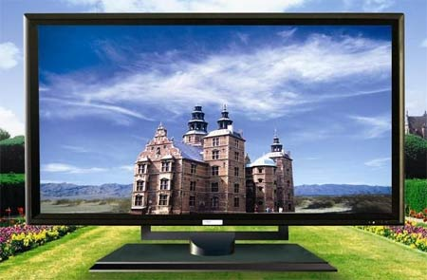

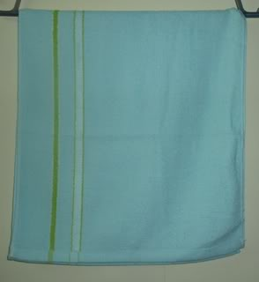


Slide 6
PHẦN 2: PHÂN BIỆT HÌNH VUÔNG, HÌNH CHỮ NHẬT

Slide 8
XẾP HÌNH VUÔNG
1
3
4
2
4 QUE TÍNH MÀU VANG
1
3
4
2
4 CẠNH

Slide 10
XẾP HÌNH CHỮ NHẬT
1
3
4
2
4 QUE TÍNH MÀU XANH
1
3
4
2
4 CẠNH

Slide 11
SỰ GIỐNG NHAU GIỮA HÌNH VUÔNG VÀ HÌNH CHỮ NHẬT
3
1
4
3
1
4
2
2
CÙNG CÓ 4 CẠNH

Slide 12
SỰ KHÁC NHAU GIỮA HÌNH VUÔNG VÀ HÌNH CHỮ NHẬT
1
3
4
1
3
4
1
3
4
1
3
4
2
2
2
2
2 cạnh dài
2 cạnh ngắn
4 CẠNH DÀI BẰNG NHAU
4 CẠNH: 2 CẠNH DÀI BẰNG NHAU, 2 CANH NGẮN BẰNG NHAU

Slide 13
PHẦN 3: LUYỆN TẬP

Slide 14
TRÒ CHƠI 1: TÌM ĐÚNG HÌNH
TÌM HÌNH NHỎ TƯƠNG ỨNG, ĐỌC TO TÊN HÌNH
x
x
x

Slide 15


Bài học đến đây là kết thúc!
Hẹn gặp lại các bé trong các giờ học sau!

